Slide 1
OUVIDORIA
2020
relatório anual
Photo by Pat Whelen on Unsplash

Slide 2
PROTOCOLOS
recebidos
1145
concluídos
1135
PESSOA JURÍDICA
ANÔNIMO
PESSOA FÍSICA
55
244
1090

Slide 3
PERCENTUAL TOTAL
2020
21,3%
anônimos

Slide 4
2020
44,9%
Do total de
demandas
RECLAMAÇÃO
reclamações a
nível nacional
514

Slide 5
RECLAMAÇÃO
2020
53,1%
foram assuntos correlatos à instabilidade do SICCAU
+ frequente
Problemas com RRT
Sistema inoperante
O pico de atendimentos ocorreu no mês de setembro, com a mudança na forma de preenchimento do RRT
15%
anônimos

Slide 6
2020
17,7%
do total de
demandas
INFORMAÇÃO
pedidos de informação
203

Slide 7
INFORMAÇÃO
2020
55,2%
foram informações relacionadas a Assuntos Gerais
+ frequente
Orientação legislação
Acordo de Cooperação com Portugal
EAD- Ensino à distância
Dúvidas técnicas
O demandante abre um protocolo quando não encontra a informação desejada no site do CAU
13,8%
anônimos

Slide 8
2020
16,7%
do total de
demandas
SOLICITAÇÕES
solicitações a
nível nacional
191

Slide 9
SOLICITAÇÃO
2020
46,0%
foram solicitações de assuntos gerais do CAU
+ frequentes
Ação Institucional
Solicitações específicas
A maioria das solicitações destinadas a ouvidoria foram de assuntos específicos
6%
anônimos

Slide 10
2020
12,3%
do total de
demandas
DENÚNCIA
protocolos cadastrados
141

Slide 11
DENÚNCIA
2020
17,7%
foram denúncias contra exercício ilegal da profissão
+ frequente
Exercício ilegal
da profissão
Imprudência / Imperícia
Descumprimento do salário
Obra sem acompanhamento
Os demandantes quando cadastram denúncias na Ouvidoria, na maioria dos casos optam por não se identificar
63%
anônimos

Slide 12
2020
0,7%
do total de
demandas
ELOGIOS
8
elogio enviado através do Canal

Slide 13
2020
4,9%
do total de
demandas
SUGESTÃO
sugestões enviadas
a Ouvidoria
56

Slide 14
SUGESTÃO
2020
75%
foram relacionadas a assuntos gerais e RRT
+ frequente
Melhorias no RRT
Modificação da legislação
As sugestões mais frequentes se referem à modificação na legislação de Anuidades e melhorias no RRT
16%
anônimos

Slide 15
2020
2,8%
do total de
demandas
DIVERSOS
32
demandas categorizadas como assuntos diversos

Slide 16
PERCENTUAL TOTAL
2020
NOVO FORMATO RRT

Slide 17
VARIAÇÃO DAS DEMANDAS NOS MESES DE
2020
RECLAMAÇÕES
INFORMAÇÕES
SOLICITAÇÕES
DENÚNCIA
SUGESTÃO
ELOGIOS
DIVERSOS
JAN
FEV
MAR
ABR
MAI
JUN
JUL
AGO
SET
OUT
NOV
DEZ

Slide 18
NÚMEROS POR REGIÃO E ESTADO
2020
SUDESTE
NORDESTE
580
117
CENTRO
OESTE
NORTE
SUL
132
73
243

Slide 19
VARIAÇÃO ANUAL DE DEMANDAS
2020

Slide 20
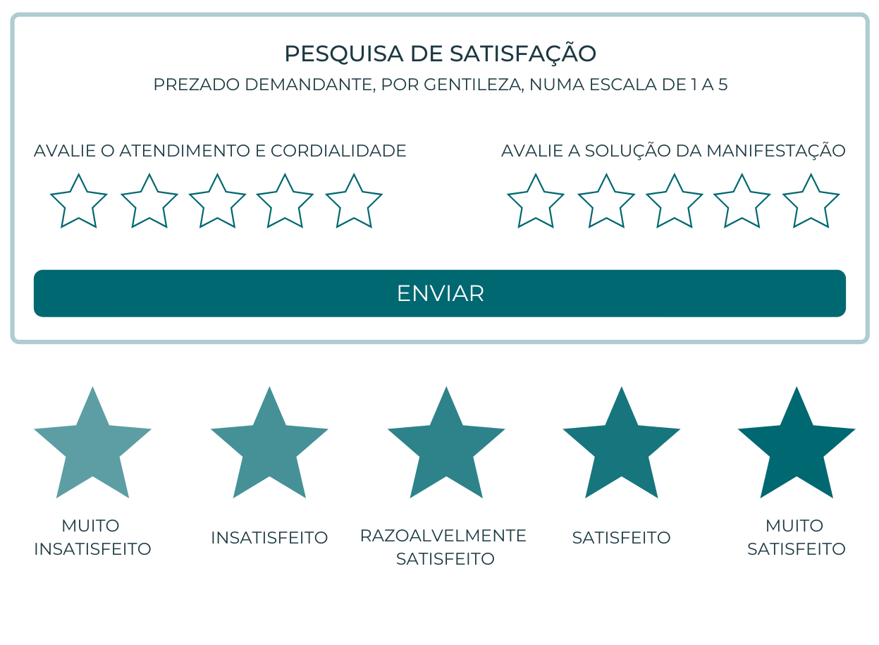
PESQUISA DE SATISFAÇÃO
2020
91%
aprovaram o atendimento e cordialidade
67 de um total de 74 avaliações
70%
aprovaram a
solução da manifestação
52 de um total de 74 avaliações
*o número se refere apenas aos atendimentos avaliados
*foi considerado como aprovado notas entre 3 e 5 estrelas

Slide 21
PERFIL DA OUVIDORIA
no ano de 2020
Equipe CAU/BR
VANESSA OLIVEIRA
LARISSA DURÃES
NAYANE OLIVEIRA
JOÃO PAULO
ouvidor geral
ROBERTO SIMON
v
v
ouvidor CAU/CE
LEONARDO
CAU/CE 16 CRM
+ 528 ATENDIMENTOS
DESDE JAN DE 2019
EM ATIVIDADE
equipe CAU/SP
BRUNO CORREIA
ouvidor CAU/SP
AFFONSO RISI
DESDE 2015
EM ATIVIDADE
CAU/SP
319 ATENDIMENTOS

Slide 22
NÚMEROS DO
E-SIC
2020
+ Transparência
Para todos
O Serviço de Informações ao Cidadão (SIC) do CAU/BR está disponível para atendimento ao público desde 10 de março de 2016.
O Portal da Transparência do CAU/BR tem a intenção de permitir ao cidadão o acesso transparente e integral a informações diversas sobre a autarquia federal.
Solicitações recebidas
46

Slide 23
NÚMEROS DO
RECLAME AQUI
2020
O Reclame Aqui é uma plataforma de solução de conflitos entre consumidores e empresas da América Latina. Além disso, pode também intermediar questões entre cidadãos e a Administração Pública. No site é possível pesquisar a reputação e atendimento dos pesquisados e as experiências de outros clientes. A Ouvidoria do CAU/BR passou a responder demandas da sociedade por meio do Reclame Aqui a partir do ano de 2018. É possível acessar o site por meio do link: https://www.reclameaqui.com.br/empresa/ca/
Solicitações recebidas
14

Slide 24
PRINCIPAIS AÇÕES
DA OUVIDORIA DO CAU
2020
+
QUESTIONADOS:
1 Relatórios Mensais e Anuais:
Modelos aprovados e publicados no Portal da Transparência, em espaço exclusivo para o setor de atendimento - Ouvidoria. Publicação de relatório detalhados atendendo as áreas, acrescido das questões recorrentes da pandemia.
2. Atendimento em tempos de pandemia:
O período 2020/2022 segue sendo impossível dissociar as atividades das áreas de atendimento, Ouvidoria, RIA e TAQ. Com o advento desse período pandêmico fez-se necessário considerar novos métodos e procedimentos adequados a essa nossa situação peculiar.
3. Criação de um novo modelo:
Novo modelo deve ser compatível com a nova demanda que enfrentamos.
As ações devem seguir com o apoio do gabinete, suas assessorias, chefias, comunicação Secretaria Geral da Mesa, Comissões, áreas técnicas, administrativas, além , é claro , dos CAU/UF.
4. Atendimento e-sic e reclame aqui:
A Ouvidoria do CAU/BR passou a responder demandas da sociedade por meio do e-sic a partir de 2016 e do Reclame Aqui a partir do ano de 2018, deste então temos incorporado esses atendimentos em nossas atividades.
5. Mudanças e avanço nos benefícios:
A titulo de mudar para atender esses novos benefícios, esforços e riscos deverão estar associados nesta mudança pretendida. No caso da pandemia, o beneficio pode ser incomensurável, a depender do contexto organizacional. A pandemia pode trazer então importantes consequências à organização.
Problemas com preenchimento de RRT;
Problemas com emissão de RRT;
Sistema inoperante;
Pedidos de revalidação do acordo com Portugal;
Dúvidas sobre Ensino à Distância;
Problemas com atendimento nos CAU/UF;
Instabilidade das funcionalidades do SICCAU;
Dúvidas sobre multa e justificativa nas eleições.

